Slide 1
Equipo 5
Elizabeth Chávez
Yadira Delgado
Norma
Colegios de Historia Universal, Dibujo Técnico y Geografía

Slide 2
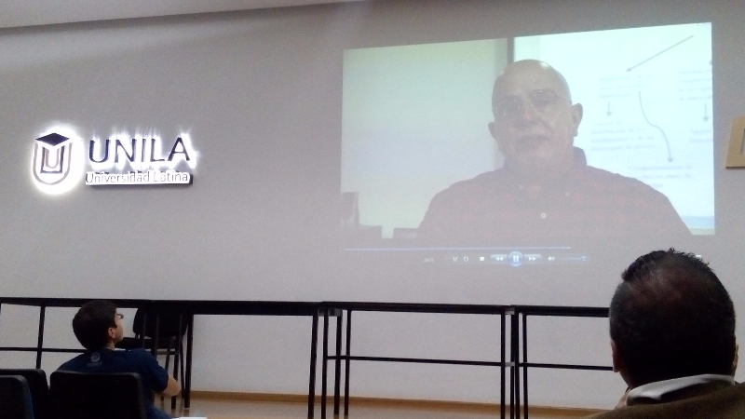
Primera reunión de trabajo

Slide 3
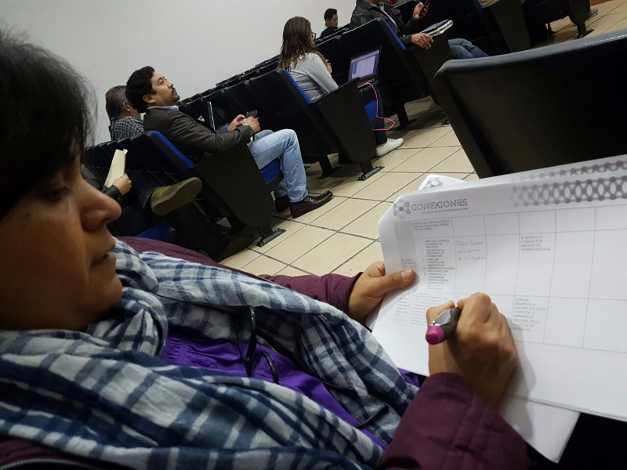

Slide 4
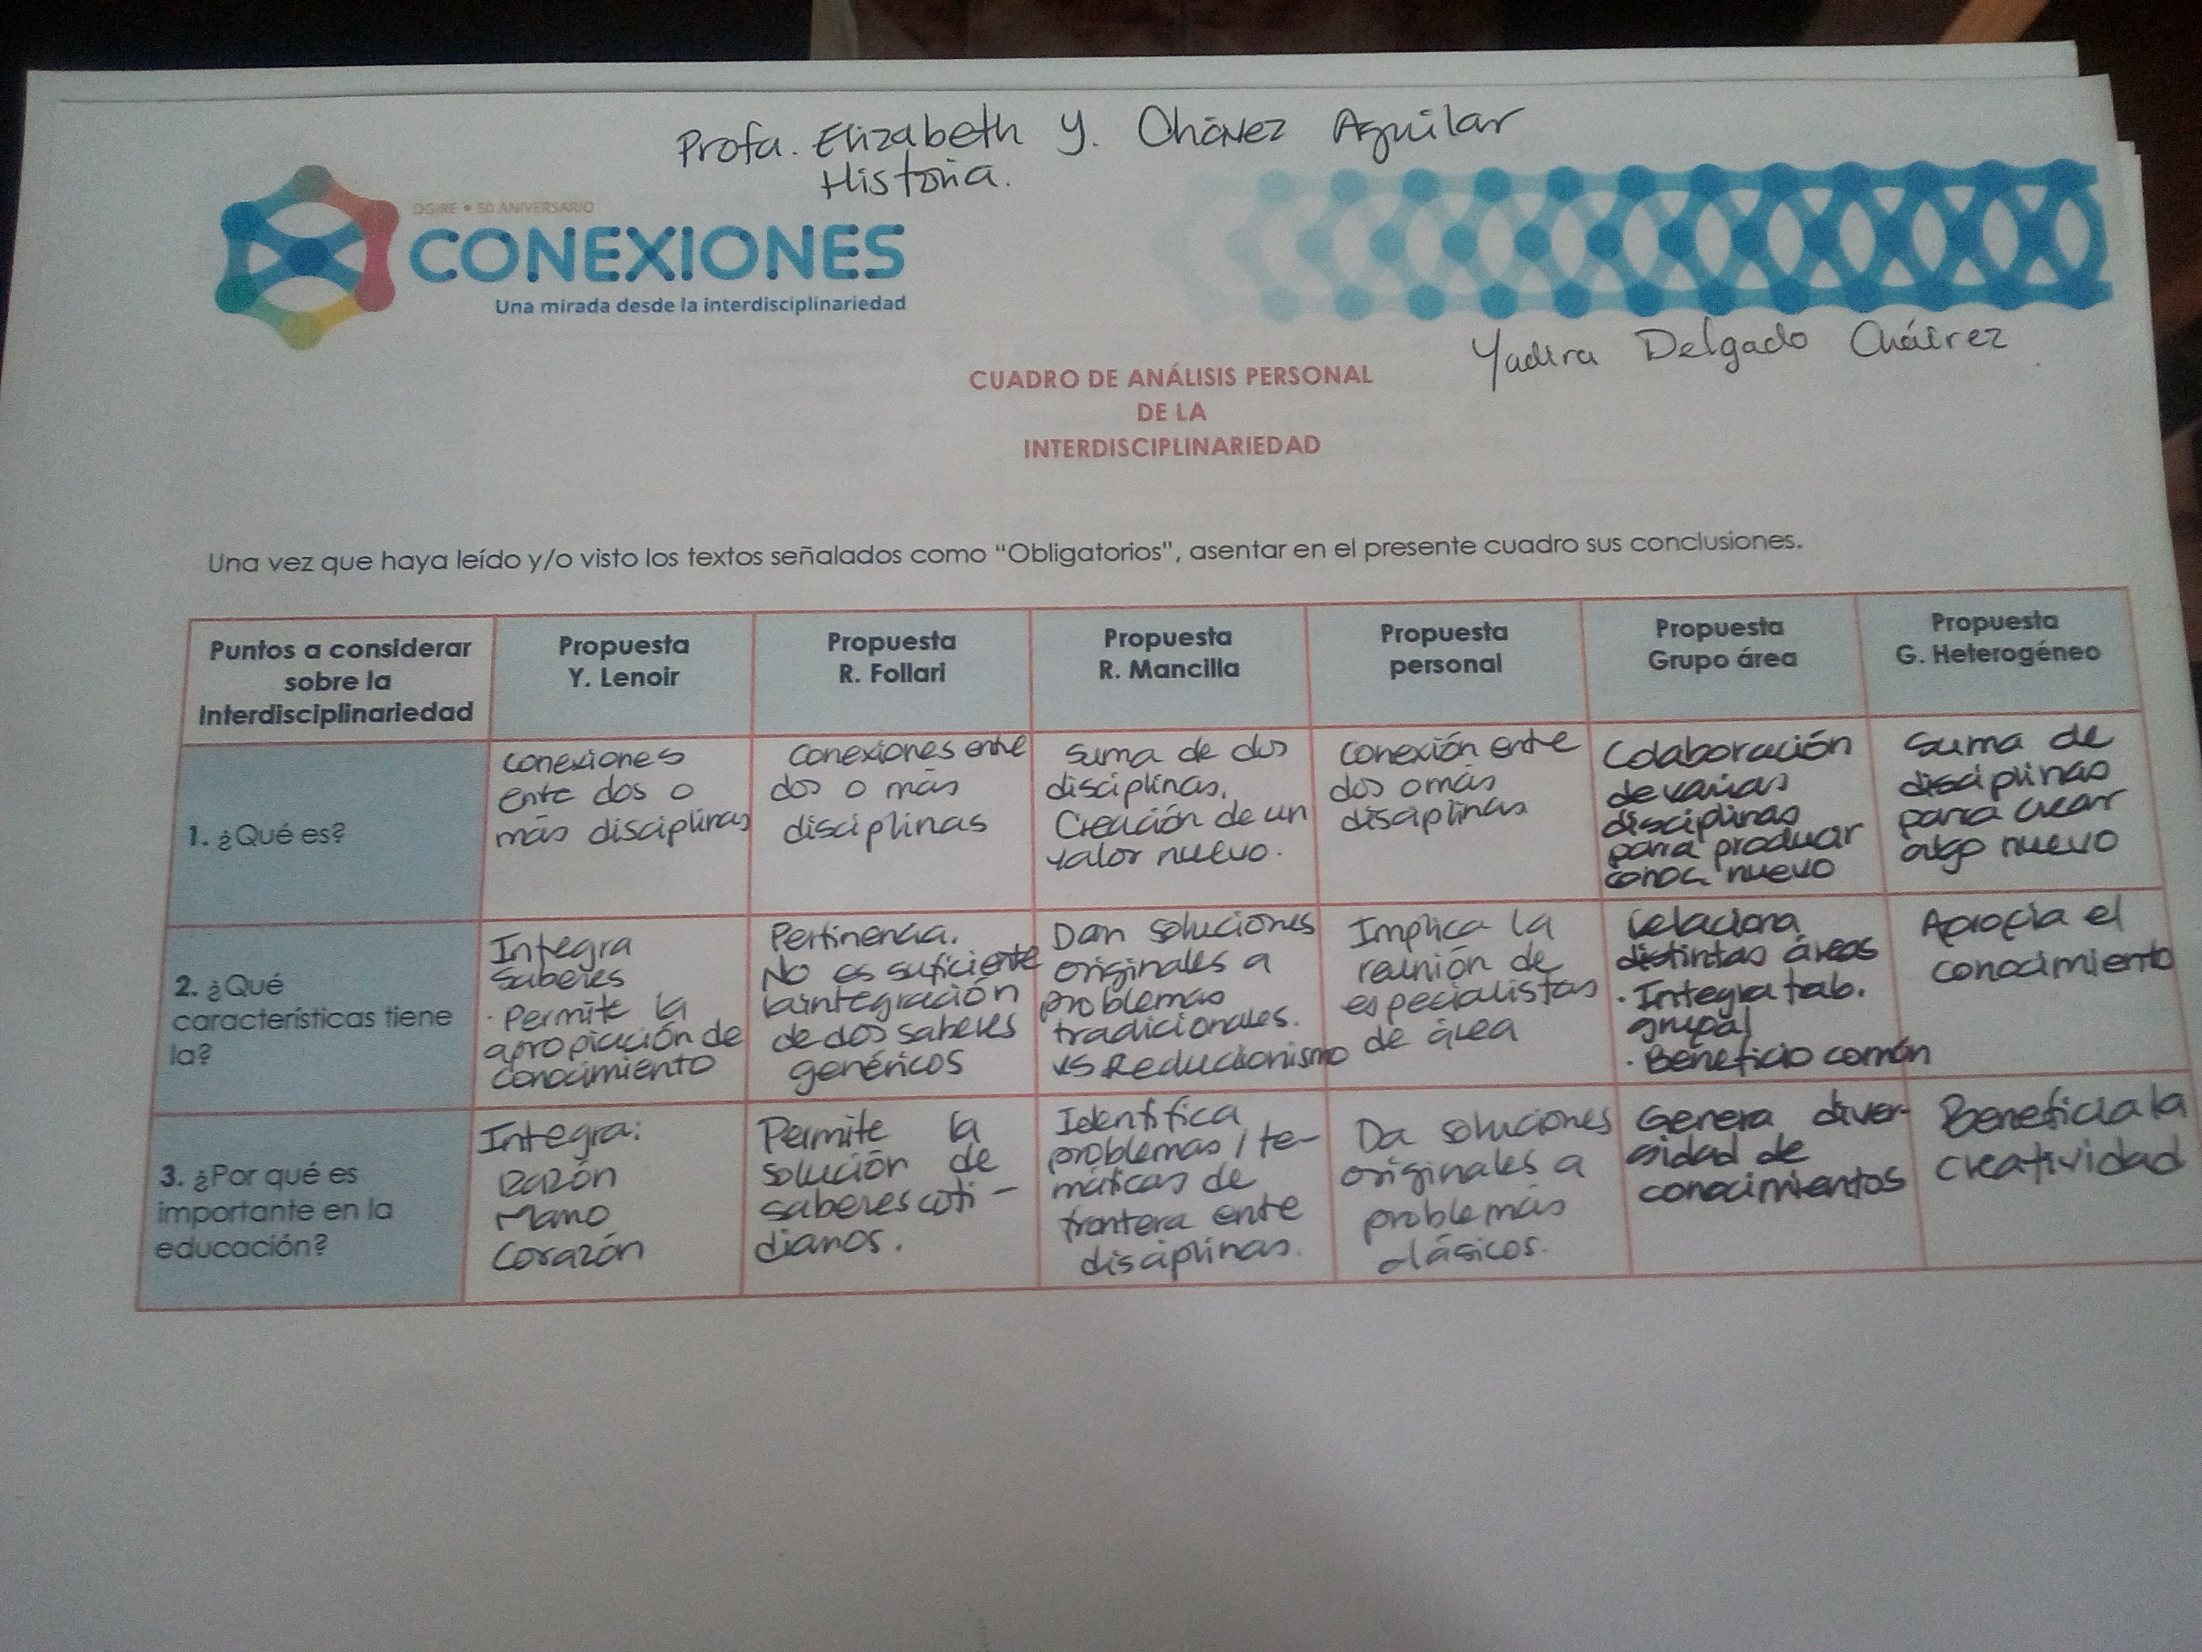
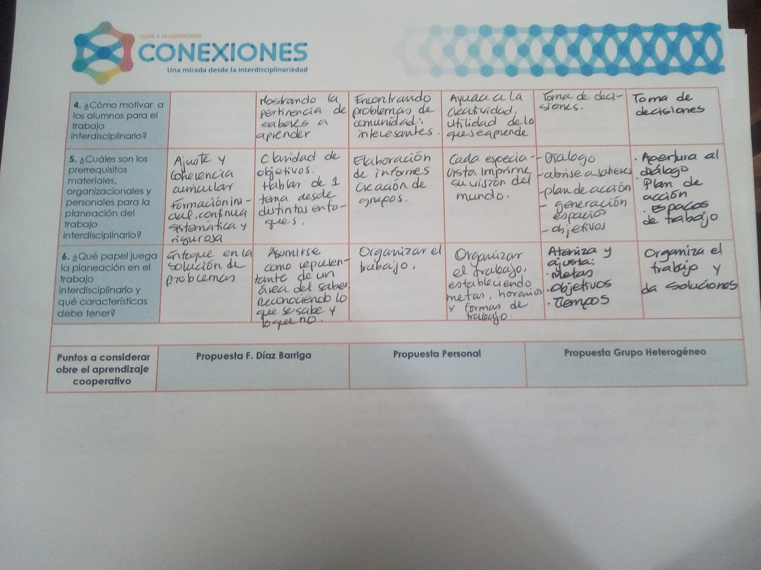

Slide 5
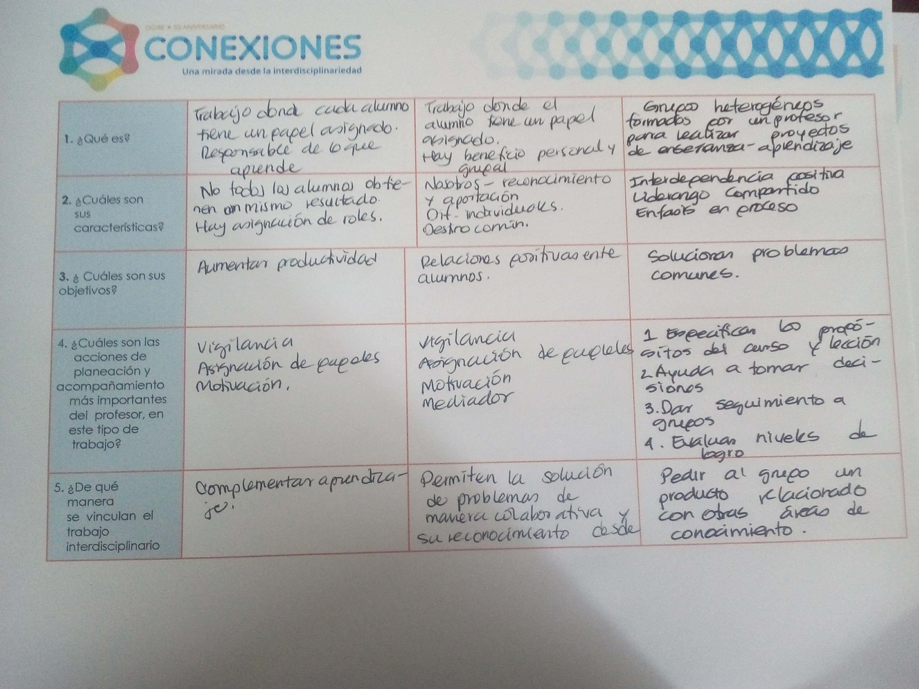
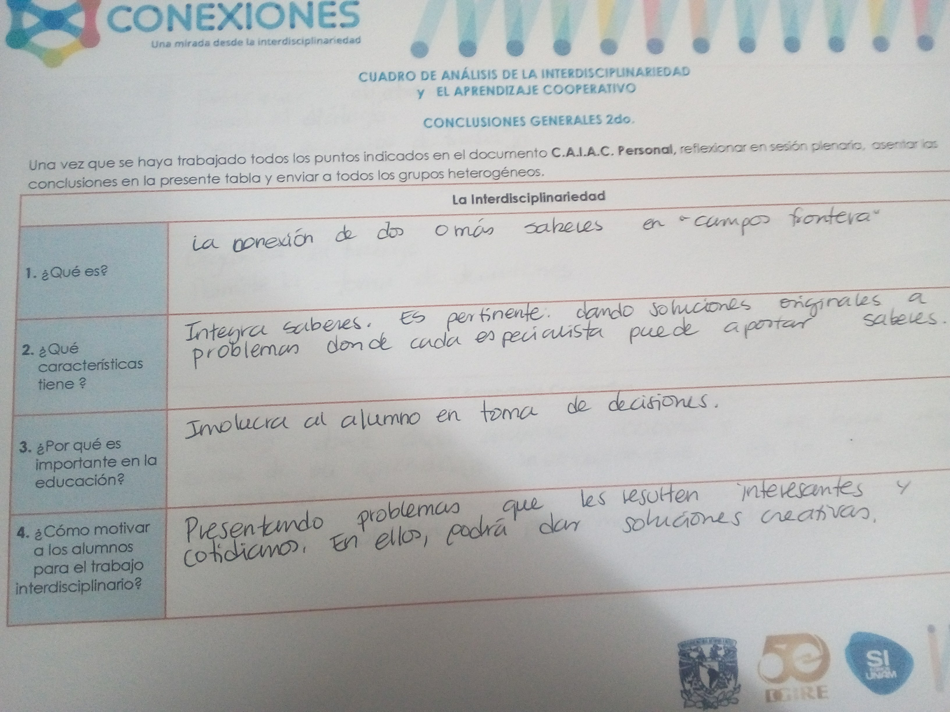

Slide 6
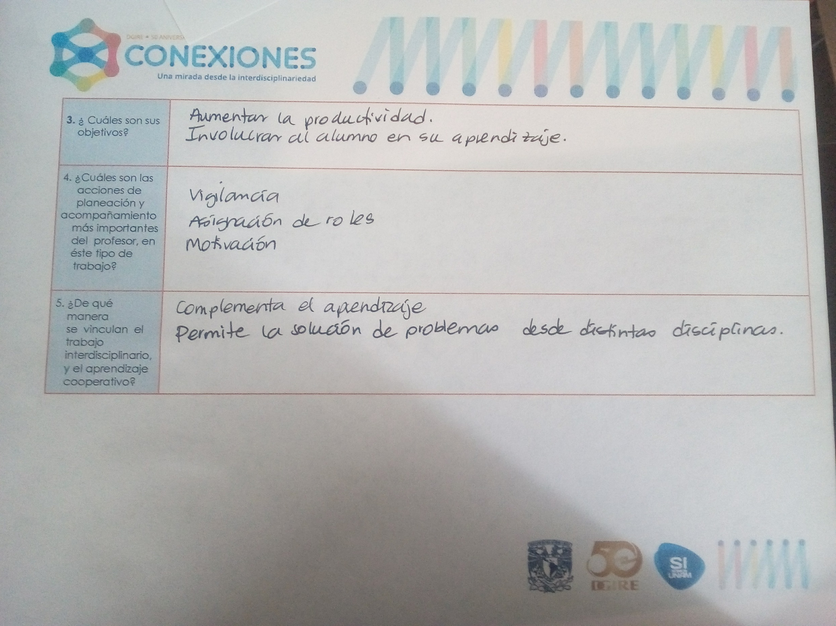

Slide 7
Geografía:
A partir de la Unidad, “el orden mundial”, se explica la importancia de este tema y su relación con el otras dos asignaturas
Dibujo:
Reproducir mediante la guía del profesor (dibujo) uno de estos carteles, así como analizar su contenido:
Pondrá en juego las habilidades aprendidas durante el curso: la línea, el punto….
Historia:
Se analiza el tema en clase
“Entreguerras: crisis capitalista, fascismo, New Deal” a través del análisis de carteles
El análisis de la propaganda de los Regímenes totalitarios del siglo XX: fascismo, estalinismo, nazismo y militarismo japonés

